Slide 1

به نام خداوند یکتا
موضوع:پرینتر ها
طراحان:فرزاد زارعی و امیرمحمد قربانی

Slide 2

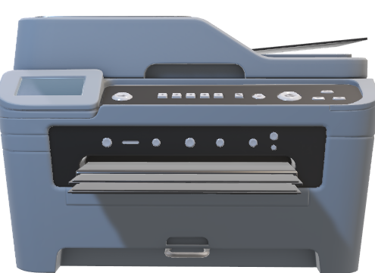
پرینتر
کوچک ترین
که در زبان فارسی از آن با نام چاپگر یاد می‌شود یکی از تجهیزات جانبی رایانه است.
احتمالاً همگی ما برای یک‌بار که شده ناچار به استفاده از این پرینتر شده‌ایم
به ویژه اگر سر و کارمان با اداره‌ها و سازمان‌ها بوده و یا مشغول تحصیل و تحقیق بوده‌ایم
بزرگ ترین
صفحه اصلی
قدیمی ترین
جدید ترین
1/12

Slide 3
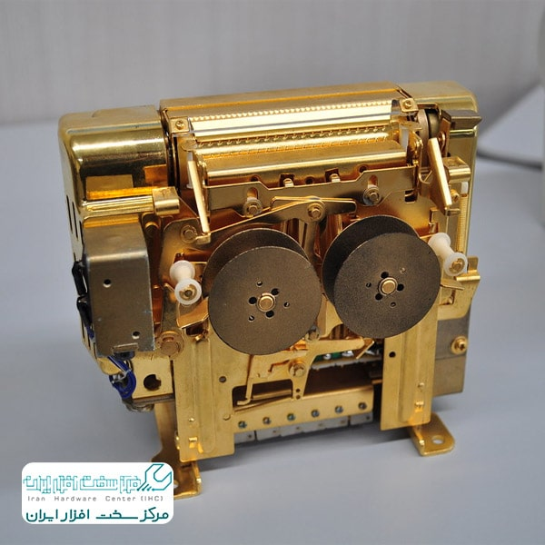
2/12

Slide 4

عکس قبل
عکسی که مشاهده کردید مربوط به
کوچک ترین
بزرگ ترین
صفحه اصلی
قدیمی ترین
جدید ترین
اولين پرينتر جهان است ، پرینتر سوزنی اپسون شرکت سیکو اپسون قبلا با نام اپسون شناخته می شد. شرکت سیکو همراه با شرکت ابزارآلات سیکو و هلدینگ سیکو، سه قطب اصلی گروه سیکو هستند. در سال 1978 اولین پرینتر سوزنی با ۸۰ ستون توسط شرکتی که چند سال بعد به نام اپسون تغییر نام داد، تولید شد
3/12

Slide 5
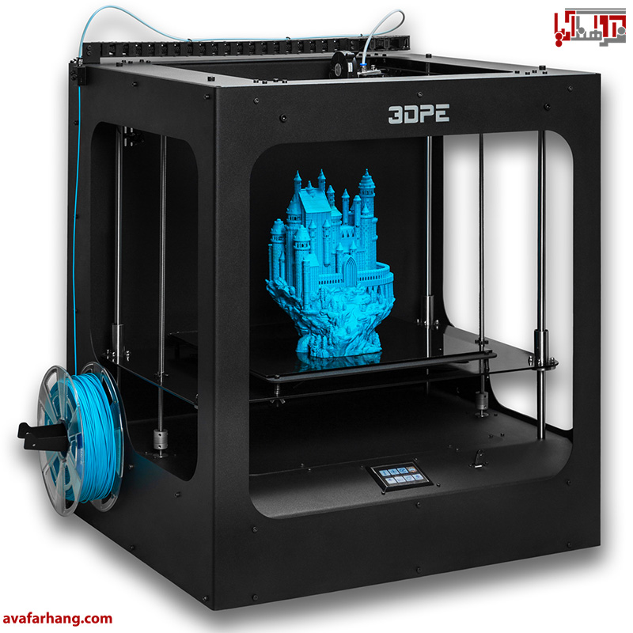
4/12

Slide 6
عکس قبل
پرینتر سه بعدی یا (3D)
استفاده از پرینترهای سه بعدی در بین انواع پرینتر، موضوعی داغ در بین متخصصان و صنایع مختلف است
و به تازگی با قیمت مقرون‌به‌صرفه‌ای هم در دسترس است. چاپگرهای سه بعدی به شما امکان می‌دهند پروژه‌های چاپی را ایجاد کنید
که در قالب‌های دوبعدی وجود نداشتند، به معنای واقعی کلمه هر شیئی را که در ذهن دارید می‌توانید
به‌صورت سه بعدی با استفاده از مواد پلاستیکی یا مصنوعی چاپ کنید.
کوچک ترین
بزرگ ترین
صفحه اصلی
قدیمی ارین
جدید ترین
5/12

Slide 7
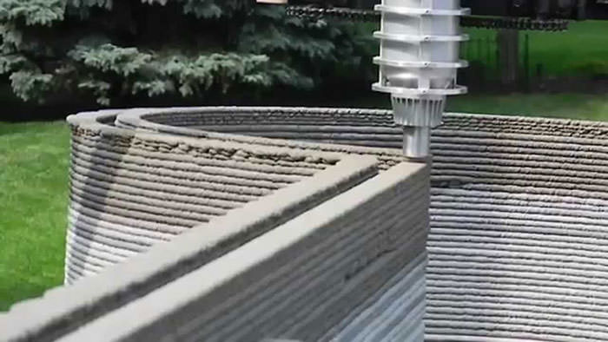
6/12

Slide 8
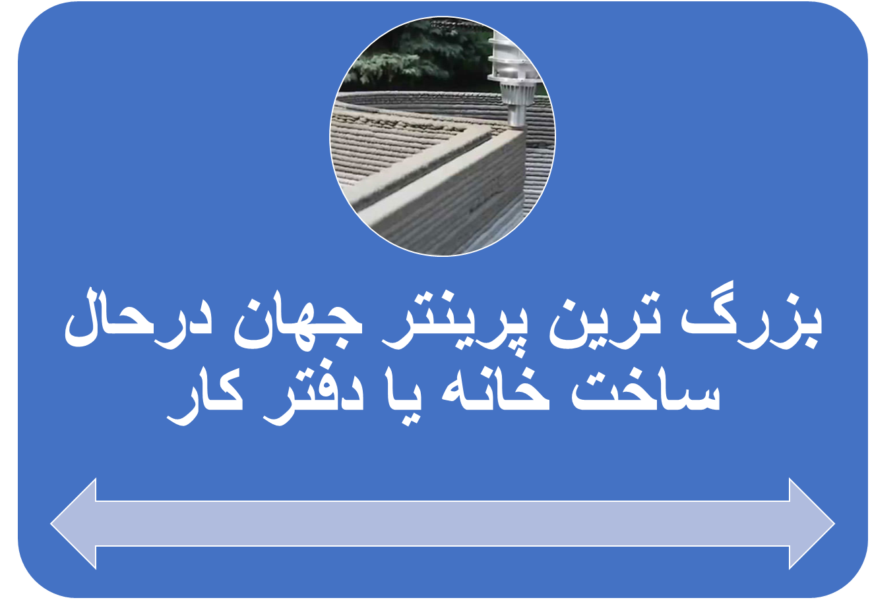
عکس قبل
کوچک ترین
بزرگ ترین
صفحه اصلی
قدیمی ترین
جدید ترین
7/12

Slide 9
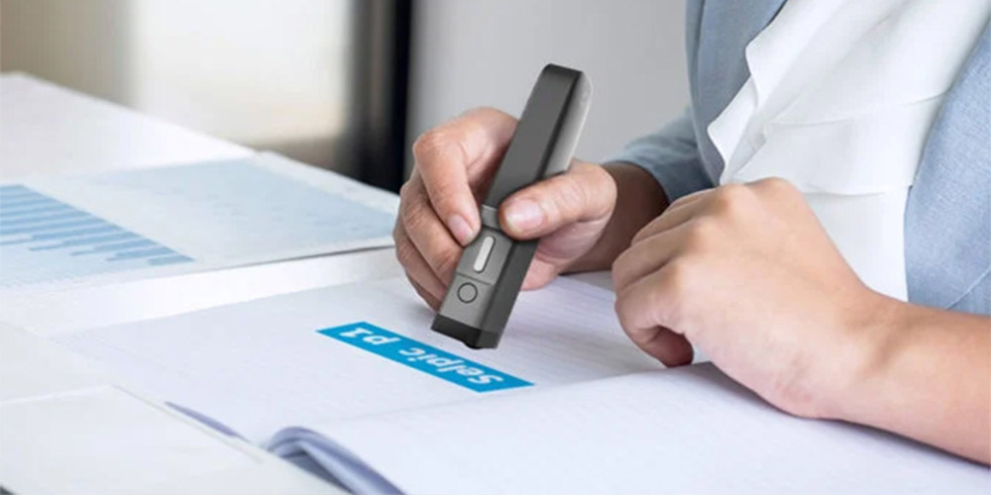
8/12

Slide 10

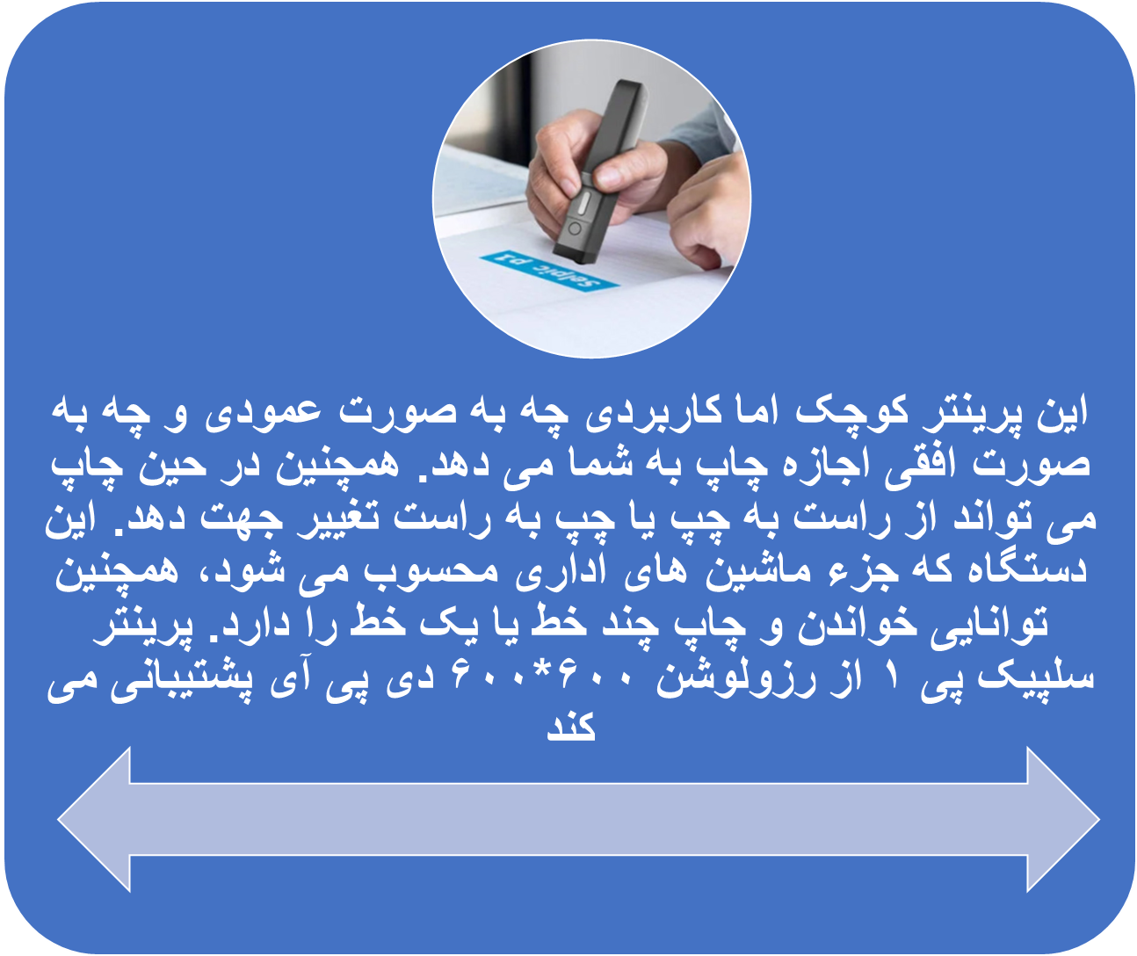
کوچک ترین
بزرگ ترین
صفحه اصلی
قدیمی ترین
جدید ترین
9/12

Slide 11
در ادامه به بخش های مختلف پرینتر میپردازیم
مخزن تونر
تونر
همزن تونر
کارتریج
درام
شاتر درام
فوم رولر
مگنت
بلید
داکتر بلید
10/12
وایپر بلید
چیپست

Slide 12
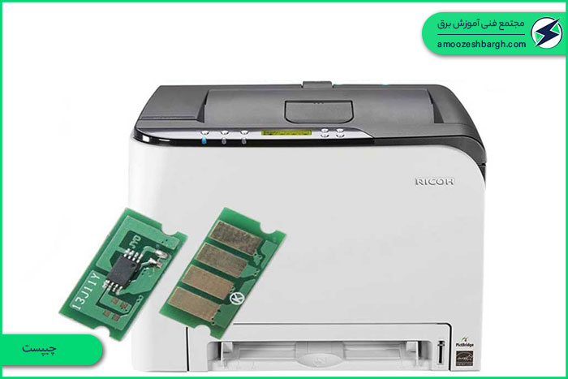
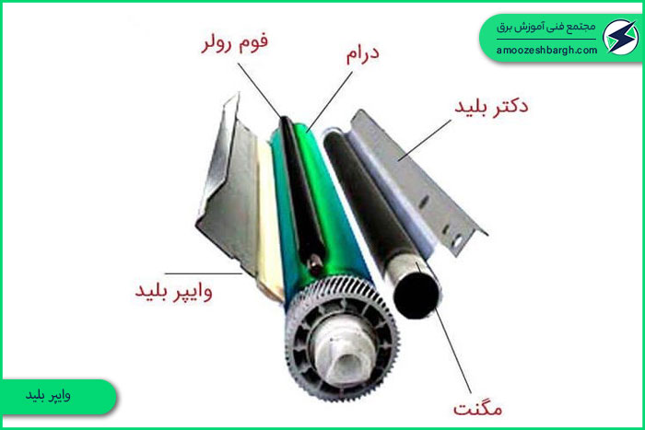
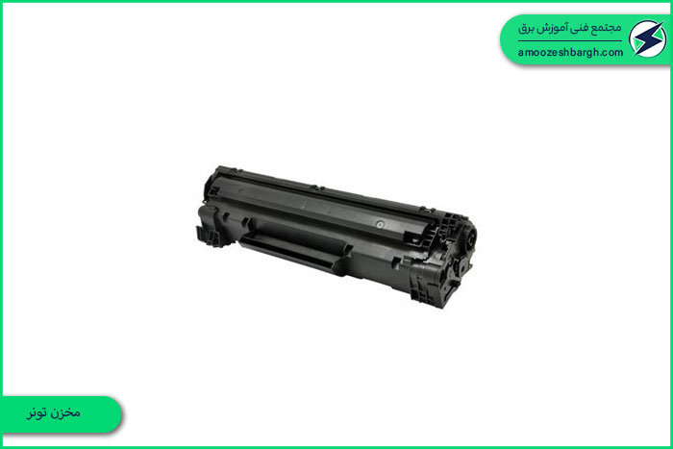
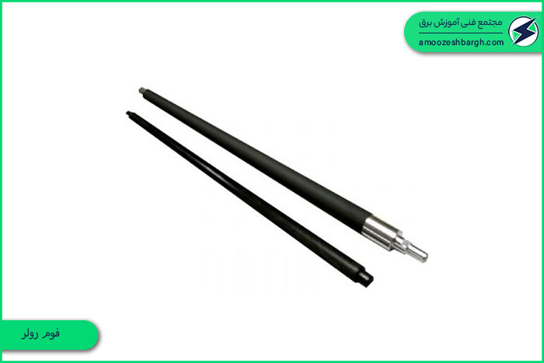
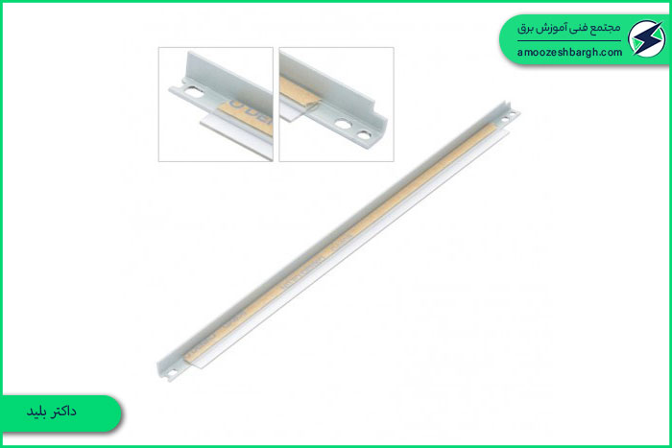
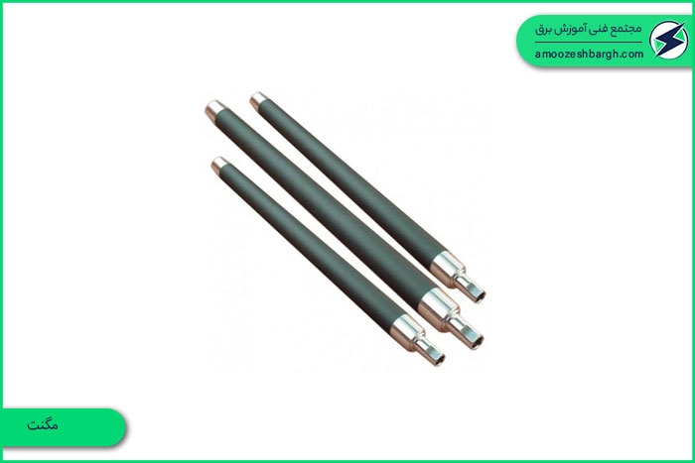
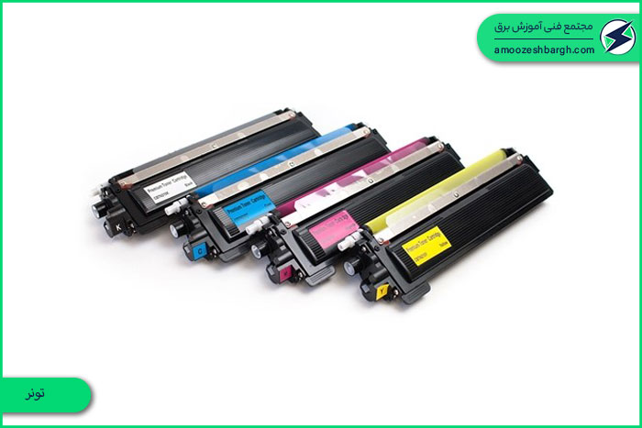
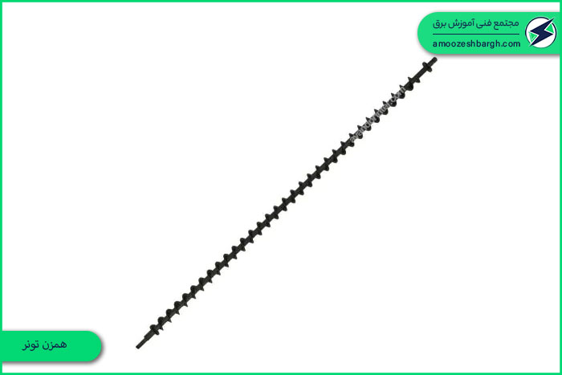
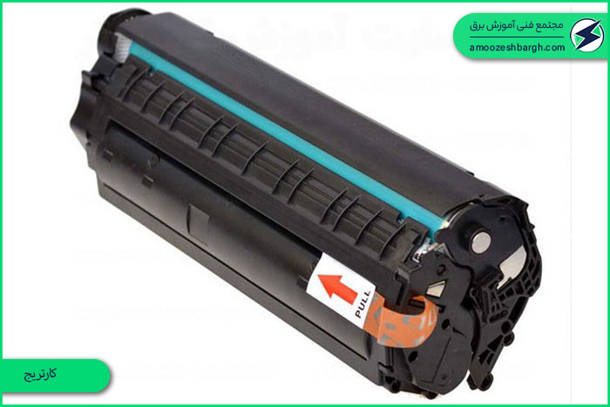
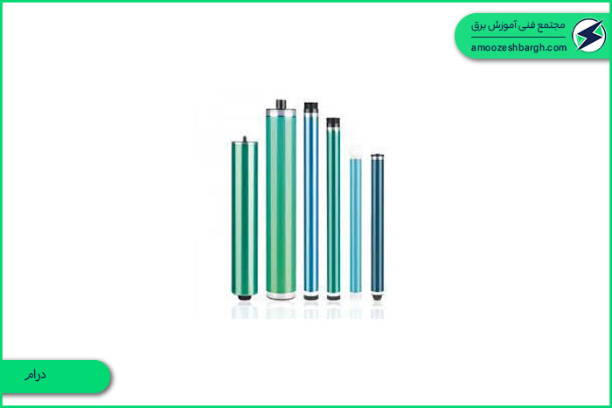
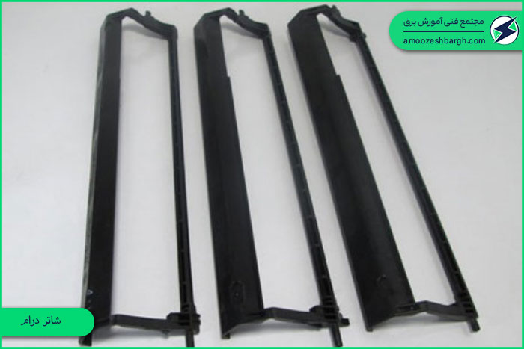
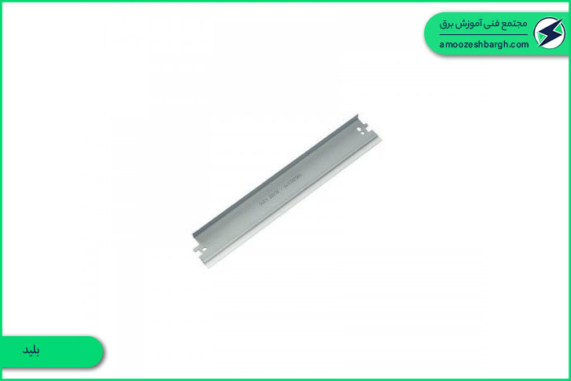
بلید
فوم رولر
چیپست
مگنت
وایپر بلید
شاتر درام
داکتر بلید
درام
همزن تونر
مخزن تونر
تونر
کارتریج
تونر در واقع جوهر برای چاپ صفحات در پرینتر لیزری بوده که به صورت جامد و غلیظ در مخزن تونر قرار گرفته است.
چیپست وظیفه انتقال اطلاعاتی مانند کارکرد کارتریج، میزان تونر موجود در کارتریج و تعداد اسناد پرینت شده به دستگاه را بر عهده دارد. خطای مشاهده شده در چیپست دستگاه نشان دهنده تمام شدن شمارنده کارتریج می باشد.
وایپر بلید یکی از قطعات موثر در کیفیت صفحات چاپ شده در پرینتر لیزری می باشد که از اتصال یک جسم پلاستیکی با فلز ساخته شده است. وایپر بلید به تمیز شدن هر چه بهتر تونر های باقی مانده روی سطح درام کمک می کند
وظیفه پخش کردن پودر تونر به صورت یکنواخت در جهت بالا بردن کیفیت چاپ بر عهده قطعه ای به نام همزن تونر می باشد.
داکتر بلید یکی از قطعات موجود در پرینتر لیزری می باشد که وظیفه جذب تونر به مگنت به صورت یکسان و انتقال به سطح درام را بر عهده دارد. داکتر بلید یک لاستیک شفاف بوده که در هنگام خراب شدن باعث چاپ خطوط عمودی بر روی کاغذ می شود
یکی از قطعات اصلی پرینتر های لیزری، بلید می باشد. این قطعه عموما از جنس پلاستیک یا فولاد ساخته شده و در زیر دارم و درون مخزن ضایعات کارتریج قرار گرفته است. نقش اصلی بلید در تمیز کردن سطح درام از تونر اضافی پس از هر بار عملیات چاپ می باشد
شاتر درام به منظور حفاظت از درام پرینتر لیزری در مقابل ضربه در زمان خارج کردن کارتریج دستگاه مورد استفاده قرار می گیرد. هم چنین به علت حساس بودن درام نسبت به نور، از شاتر درام استفاده می شود.
مخزن نگهداری تونر شامل دو مخزن برای قرار گرفتن تونر اصلی و ضایعات تونر های قدیمی می باشد.
در هر بار استفاده از پرینتر های لیزری، دستگاه مقدار تونر برای چاپ اسناد را از مخزن تونر برداشته و بخش استفاده نشده یا مقداری که بر روی سطح درام قرار نگرفته است را به مخزن ضایعات تونر های قدیمی منتقل می کند.
کارتریج یکی ار بخش های اصلی در انواع پرینتر های لیزری، جوهر افشان و سوزنی می باشد. در واقع مواد مصرفی در پرینتر ها کارتریج نامیده می شود. کارتریج مورد استفاده در پرینتر های لیزری به صورت پودری ارائه می شود.
فوم رولر قطعه ای به شکل استوانه با قطر بین 10 الی 15 سانتی متر بوده و از جنس اسفناج یا نمد ساخته شده است. محل قرار گیری فوم رولر زیر درام بوده و شارژ اولیه درام را قبل از شروع فرآیند چاپ بر عهده دارد.
مگنت وظیفه جذب تونر و انتقال آن به درام را برعهده دارد. علائم خرابی مگنت، چاپ نقاط سیاه رنگ بر روی صفحات خروجی چاپ شده در پرینتر های لیزری می باشد.
درام یکی از اجزای مهم در چاپ اسناد در پرینتر های لیزری می باشد. درام در پرینتر های لیزری از جنس آلومینیوم ساخته شده و به صورت استوانه ای قرار گرفته است. رنگ درام ها بسته به نوع پرینتر لیزری می تواند سبز یا آبی باشد. درام از مواد عبور دهنده جریان الکتریکی پوشیده شده است و وظیفه منتقل کردن تصویر از پرینتر لیزری و آماده سازی فرآیند چاپ را بر عهده دارد.
11/12

Slide 13
می خواهید فرم های پیوسته را چاپ کنید، باید یک پرینتر لیزری تهیه کنید. هنگام خرید پرینتر لیزری به پورت اتصال و سرعت پرینتر توجه کنید.
اگر در اندازه های A5، A4، A3 چاپ کنید، باید یک پرینتر جوهرافشان یا یک پرینتر لیزری بخرید.
از پرینترهای جوهرافشان دوری کنید! هد چاپ خشک می شود و درب آن خراب می شود.
نمی توانید زیاد هزینه کنید و به دنبال دستگاهی با کیفیت چاپ خوب و بدون صدا هستید، در هر صورت خرید پرینتر لیزری را به شما توصیه می کنیم، اما اگر قصد چاپ عکس های حرفه ای را دارید، قطعا باید یک چاپگر جوهر افشان با وضوح بالا تهیه کنید.
برند پرینتر لیزری ما به ترتیب اولویت HP، CANON، BROTHER، SAMSUNG و… توصیه می شود.
در اولویت برندی ما سهولت تامین قطعات یدکی در بازار، تونر، کارتریج، راندمان ریبون، عملکرد و قیمت را در نظر گرفتیم.
مهم ترین نکته ای که باید در هنگام خرید پرینتر در نظر بگیرید این است که هزینه تونر، کارتریج و ریبون به صرفه باشد به خصوص اگر زیاد چاپ کنید!
12/12

Slide 14
مچکرم که پاورپوینت ما رو تماشا کردید
خدانگهدار

